Slide 1

CHÀO MỪNG CÁC EM
ĐẾN VỚI TIẾT HỌC

Slide 2











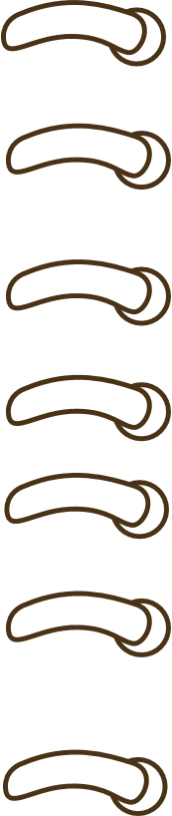






Khởi động

Slide 3







TÀU ƠI
MÌNH ĐI ĐÂU THẾ
Trò chơi này thuộc bản quyền của trang Sen Đá, thầy cô có nhu cầu tham khảo thêm các trò chơi dạy học khác có thể liên hệ với trang của Sen Đá qua địa chỉ facebook bên dưới
https://www.facebook.com/TheGioiTroChoiDayHoc
Gmail: SenDaStudio4291@gmail.com

Slide 4



Đúng
Câu 1: Muốn tính diện tích hình tam giác ta lấy….
Trò chơi này thuộc bản quyền của trang Sen Đá, thầy cô có nhu cầu tham khảo thêm các trò chơi dạy học khác có thể liên hệ với trang của Sen Đá qua địa chỉ facebook bên dưới
Chiều dài nhân với chiều rộng (cùng một đơn vị đo) rồi chia cho 2
Cả 3 cạnh cộng lại (cùng một đơn vị đo).
Độ dài đáy nhân với chiều cao (cùng một đơn vị đo) rồi chia cho 2.
https://www.facebook.com/TheGioiTroChoiDayHoc
Gmail: SenDaStudio4291@gmail.com

Slide 5




Đúng
Câu 2: Tính diện tích hình tam giác có độ dài đáy 5m, chiều cao 13dm.
Trò chơi này thuộc bản quyền của trang Sen Đá, thầy cô có nhu cầu tham khảo thêm các trò chơi dạy học khác có thể liên hệ với trang của Sen Đá qua địa chỉ facebook bên dưới
3,25m²
32,5m²
325m²
https://www.facebook.com/TheGioiTroChoiDayHoc
Gmail: SenDaStudio4291@gmail.com

Slide 6
Khám phá

Slide 7




TOÁN
HÌNH THANG
Trang: 91

Slide 8
Đáy
A
B
Cạnh bên
Cạnh bên
D
C
Đáy
Đây không phải là hình thang.
Hình thang có một cặp cạnh đối diện song song.
Hình thang có mấy cặp cạnh song song với nhau?
Hình thang có mấy cạnh đáy?
Hình thang có mấy cạnh bên?
Hình thang có:
+ Hai cạnh đáy
, hai cạnh bên.
+ Hai cạnh đáy là hai cạnh đối diện song song.

Slide 9
2. Chiều cao của hình thang.
A
B
D
C
H
Độ dài AH là chiều cao
AH là đường cao
AH vuông góc với DC, vậy AH có vuông góc với AB không?
AH là đường cao. Độ dài AH là chiều cao.
AH vuông góc với cạnh nào?

Slide 10
Luyện tập

Slide 11
1. Trong các hình dưới đây, hình nào là hình thang?
Hình 2
Hình 3
Hình 1
Hình 6
Hình 4
Hình 5

Slide 12
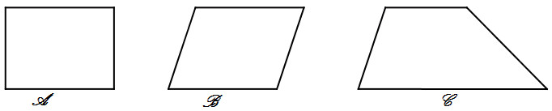
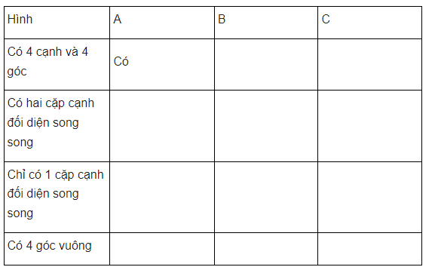
Bài 2: Cho các hình sau:
Hãy viết “có” hoặc “không” thích hợp vào ô trống (theo mẫu):
có
có
có
có
không
không
không
có
có
không
không

Slide 13
Bài 4/ Hình thang ABCD có:
A
B
- Những góc nào là góc vuông?
a) Góc A; góc B.
b) Góc A; góc D.
c) Góc A; góc C
b
( b) * Góc đỉnh A, góc đỉnh D là góc vuông.
D
C
- Cạnh bên nào vuông góc với hai đáy?
a) Cạnh AB
b) Cạnh CD
c) Cạnh AD
( c )* Cạnh AD
c
Hình thang có một cạnh bên vuông góc với hai đáy gọi là hình thang vuông.

Slide 14
A
B
D
H
C

Slide 15
* Tìm ra công thức tính diện tích hình thang.
Để tính được diện tích hình thang ta tiến hành cắt, ghép
như sau:
A
B
M
D
C
H

Slide 16
A
B
M
D
H
C
K
(B)
(A)
Sau khi cắt, ghép xong ta được hình gì?
Hãy gọi tên tam giác mà ta vừa ghép xong?
Sau khi cắt ghép xong ta được hình tam giác.
Tam giác ADK.

Slide 17
A
* S_{ADK} =
DK AH
2
DK AH
2
* Mà
(DC + CK) AH
2
=
D
H
C
K
(B)
(A)
(DC + AB) AH
2
A
B
=
M
* S _{ADK} = S _{ABCD}
D
H
C
Nếu thay CK bằng AB thì ta có thể viết
như thế nào?
Em có nhận xét gì về diện tích tam giác ADK với diện tích hình thang ABCD?
Đường cao AH của tam giác ADK như thế nào với đường cao của hình thang ABCD?
Vậy đoạn thẳng DK của tam giác ADK bằng tổng những cạnh nào của hình thang ABCD?
Em hãy cho biết đoạn CK bằng cạnh nào
của hình thang ABCD?
Em hãy cho biết cách tính diện tích tam giác ADK?
Đoạn DC là cạnh nào của hình thang ABCD?

Slide 18

B
A
D
H
C
K
Diện tích hình thang ABCD
(DC + AB) AH
=
2
Diện tích tam giác ADK chính là diện tích hình thang ABCD.

Slide 19
b
Ghi nhớ:
A
B
Diện tích hình thang bằng
tổng độ dài hai đáy nhân
với chiều cao (cùng một
đơn vị đo) rồi chia cho 2.
h
D
H
C
a
(a + b) h
S_{ABCD}
=
2
S là diện tích ;
a, b là độ dài hai đáy ;
h là chiều cao

Slide 20
Bài 1. Tính diện tích hình thang, biết:
a) Độ dài hai đáy lần lượt là 12cm và 8cm ; chiều cao là 5cm.
b) Độ dài hai đáy lần lượt là 9,4m và 6,6m ; chiều cao là 10,5m.
Giải:
a) Diện tích hình thang là:
(12 + 8) 5
= 50 (cm²).
2
b) Diện tích hình thang là:
(9,4 + 6,6) 10,5
= 84 (cm²)
2

Slide 21
Bài 2. Tính diện tích mỗi hình thang sau:
a)
4cm
b)
3 cm
5cm
4cm
9cm
7cm
Giải:
a) Diện tích hình thang là:
b) Diện tích hình thang là:
(4 + 9) 5
(3 + 7) 4
S =
= 32,5 (cm²).
S =
= 20 (cm²).
2
2
Đáp số:
32,5 (cm²).
Đáp số:
20 (cm²).

Slide 22
Bài 3. Một thửa ruộng hình thang có độ dài hai đáy lần lượt là 110m và 90,2m. Chiều cao bằng trung bình cộng của hai đáy. Tính diện tích thửa ruộng đó?
Giải:
Chiều cao thửa ruộng hình thang là:
(110 + 90,2) : 2 = 100,1(m)
Diện tích thửa ruộng hình thang là:
(110 + 90,2) 100,1
= 10 020,01 (m²)
2
Đáp số: 10 020,01m².

Slide 23
Muốn tính diện tích hình thang ta làm thế nào ?
Diện tích hình thang bằng tổng độ dài hai đáy nhân với chiều cao (cùng một đơn vị đo) rồi chia cho 2
S
(a + b) h
=
Hình thang
2

